Slide 1








Slide 2
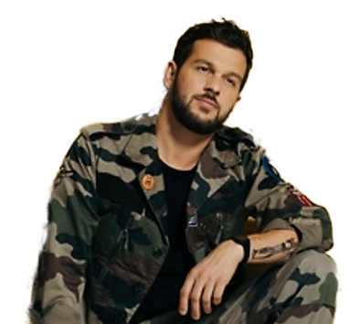
01 C'est une chanson
02 Ta main
03 Que dieu me pardonne (en duo avec Kendji Girac)
04 Je fais passer
05 Ma jolie
06 La lumière ou la rage
07 Et toi
08 Je reviens
09 Tant que rien ne m'arrête (en duo avec Tom Walker)
10 Il y aura
11 Je sais pas vous
12 Plus haut
13 Mourir d'armure

Slide 3










































